Slide 1
eDNA分析流程
日期：2025.01

Slide 2
主要流程
The Main Process

Slide 3
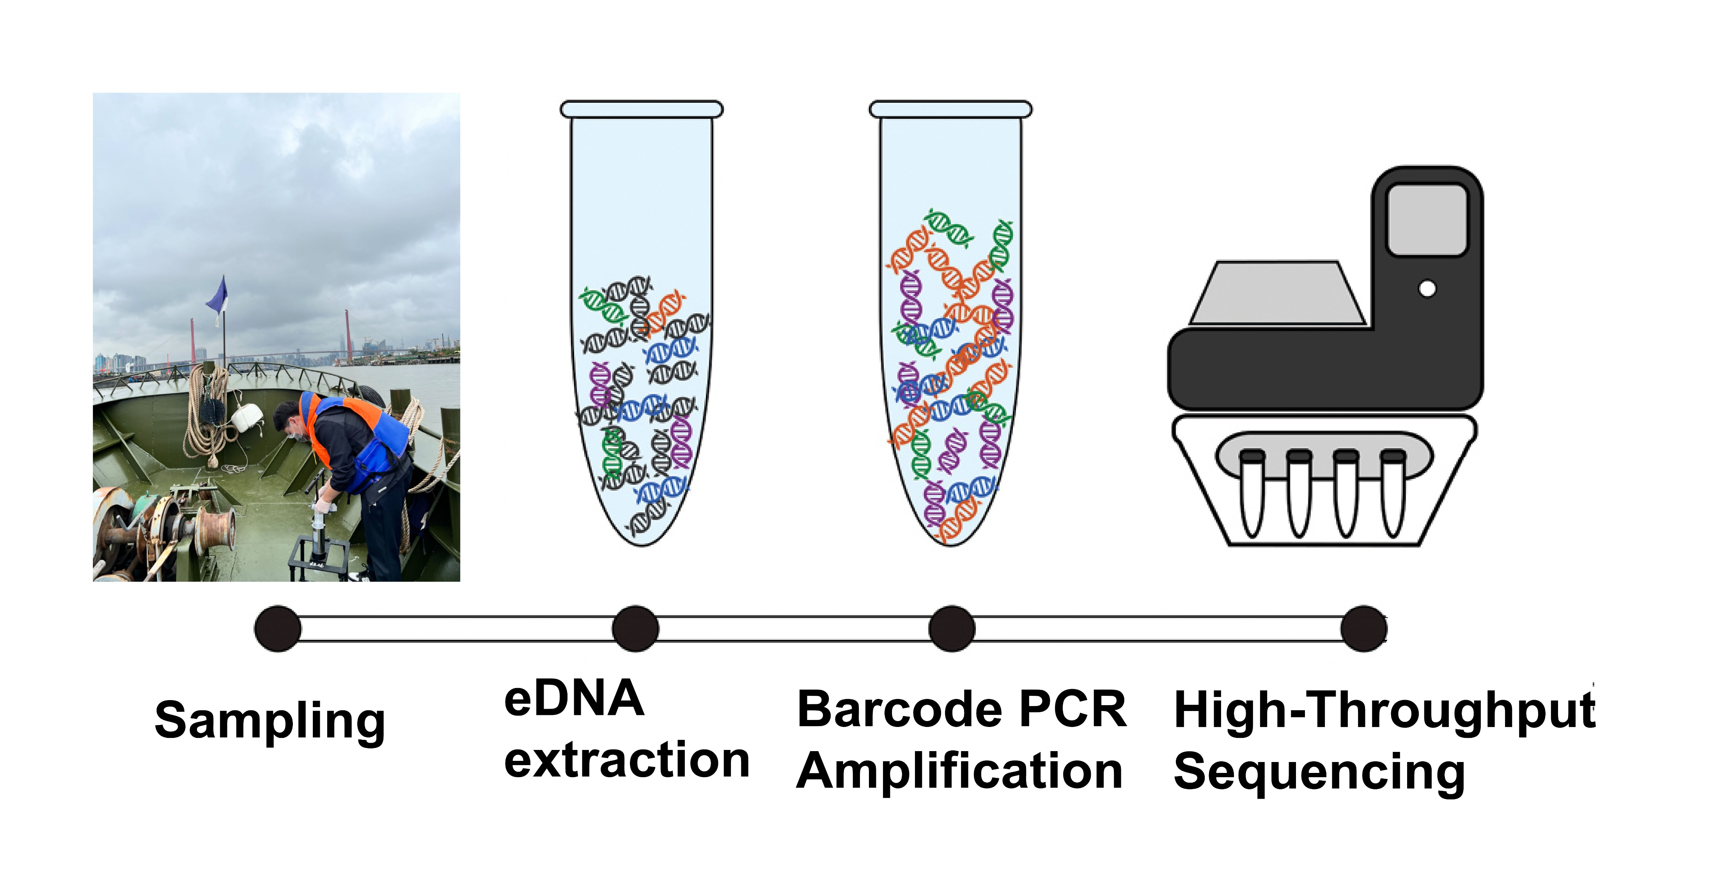
1.数据的产生
Raw Reads

Slide 4
2.数据质控
QC
Raw Reads
Clean Reads
Fastq:
序列名
序列信息
标识行
质量值
@SIM:1:FCX:1:15:6329:1045:GATTACT+GTCTTAAC 1:N:0:ATCCGA
TCGCACTCAACGCCCTGCATATGACAAGACAGAATC
+
<>;##=><9=AAAAAAAAAA9#:<#<;<<<????#=
测序质量分值用来评估碱基的错误检出率。利用边合成边测序（SBS）技术，read中的每个碱基会得到一个预估的碱基错误检出率。

Slide 5
3.读段合并及样品拆分

Slide 6
4.去重复
PCR扩增产生的大量重复序列
仅保留最低数目为2的序列

Slide 7
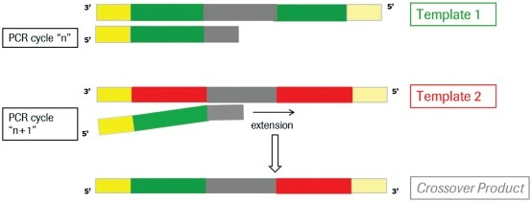
4.去除嵌合体
嵌合体
PCR 跳跃

Slide 8
5.ASV/OTU聚类
97%similarity
Unoise3
Sequences
ASVs
Notes:
简单来讲ASV就是在去除了错误序列之后，将Identity的标准设为100%进行聚类。因为不存在测序错误的情况下，即你的数据全都是真实的，那么也就意味着只有相同序列才是来自于同一个物种的，所以此时的identity应该设置为100%。

Slide 9
6.物种注释
Species 1
BLAST
Santax
RDP Classifier
Species 2
Species 3
Species 4
ASVs
Species

Slide 10
THANKS!
敬请批评指正

